Slide 1




Slide 2




Slide 3
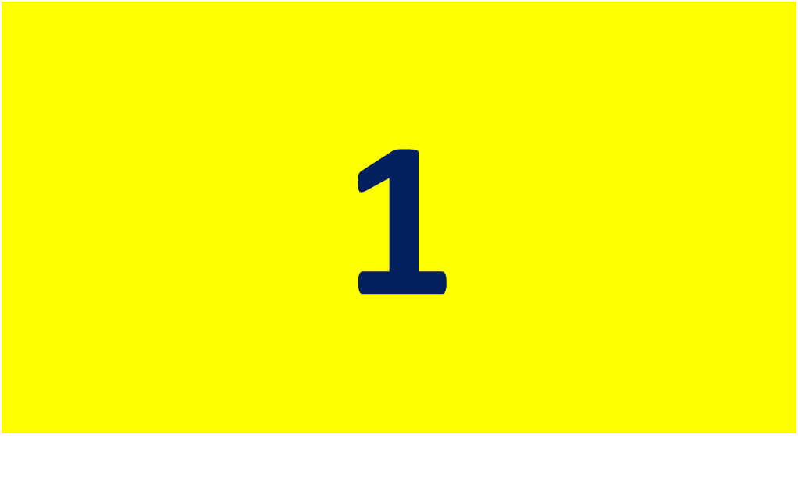
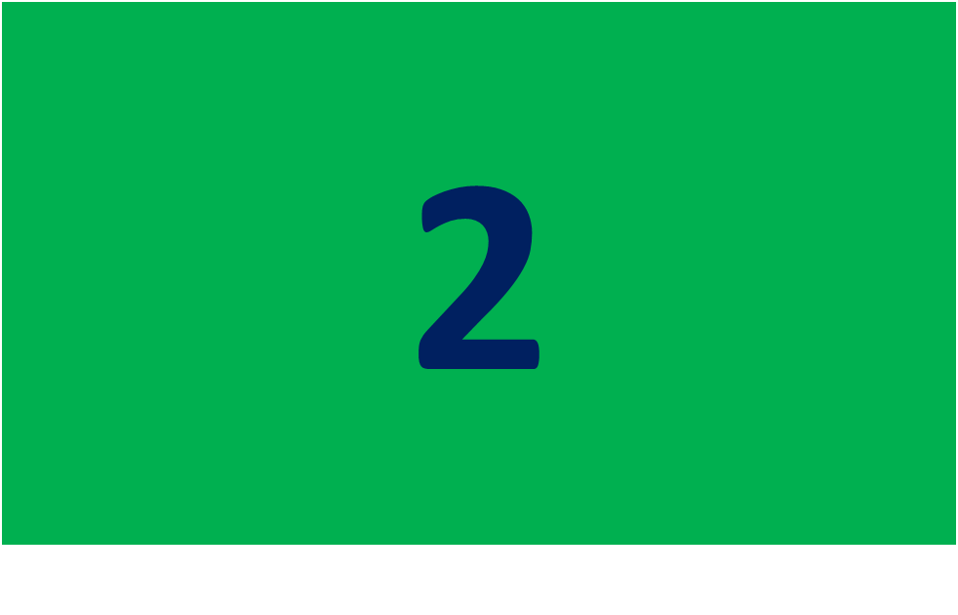


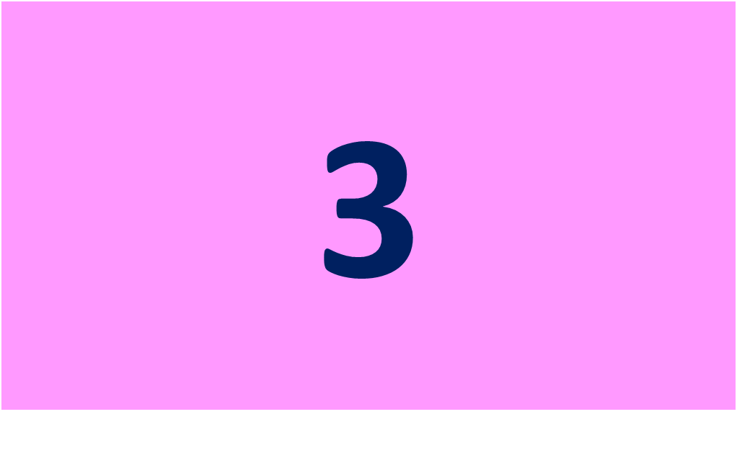
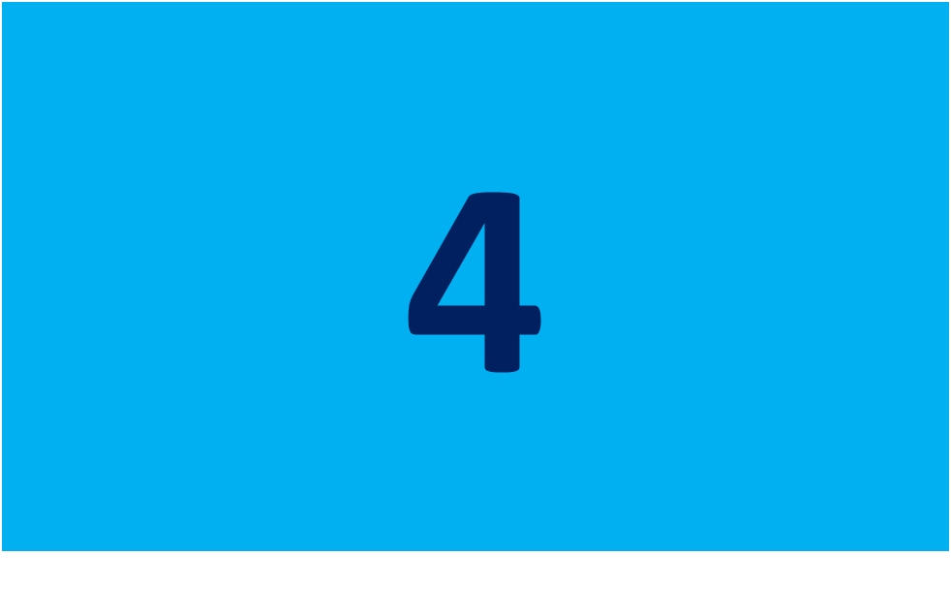

Notes:
GIÁO VIÊN BẤM CHUỘT VÀO CÁC MẢNH GHÉP ĐỂ ĐƯỢC DẪN ĐẾN CÂU HỎI TƯƠNG ỨNG
SAU KHI MẢNH GHÉP ĐƯỢC LẬT MỞ, GV NHẤP CHUỘT MỘT LẦN -> NHẤP VÀO BIỂU TƯỢNG MŨI TÊN NHẤP NHÁY

Slide 4



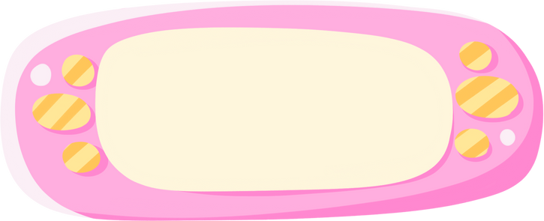
20 tấn x 4 = ?
80 tấn
Notes:
SAU KHI HS TRẢ LỜI XONG, GV NHẤP CHUỘT VÀO DẤU MŨI TÊN ĐỂ QUAY VỀ SLIDE MẢNH GHÉP

Slide 5
5 yến 5 kg = …..? kg
55 kg
Notes:
SAU KHI HS TRẢ LỜI XONG, GV NHẤP CHUỘT VÀO DẤU MŨI TÊN ĐỂ QUAY VỀ SLIDE MẢNH GHÉP

Slide 6
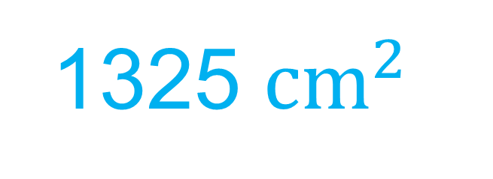
Viết số đo sau: Một nghìn ba trăm hai mươi lăm xăng - ti - mét vuông
1325 ${cm}^{2}$
Notes:
SAU KHI HS TRẢ LỜI XONG, GV NHẤP CHUỘT VÀO DẤU MŨI TÊN ĐỂ QUAY VỀ SLIDE MẢNH GHÉP

Slide 7
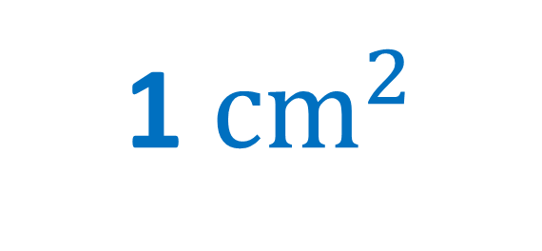
Điền vào chỗ chấm.........
Hình vuông có cạnh dài 1 cm thì diện tích bằng .............
1 ${cm}^{2}$
Notes:
SAU KHI HS TRẢ LỜI XONG, GV NHẤP CHUỘT VÀO DẤU MŨI TÊN ĐỂ QUAY VỀ SLIDE MẢNH GHÉP

Slide 9


Slide 10

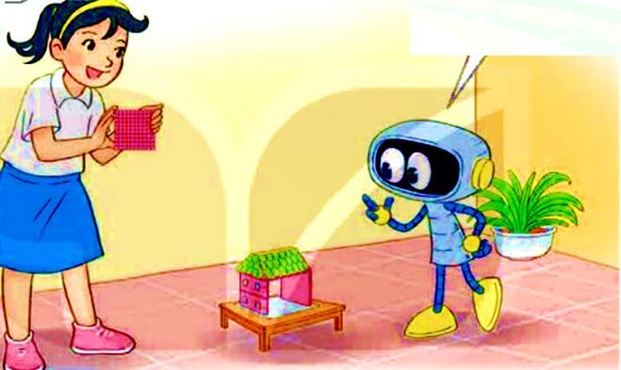
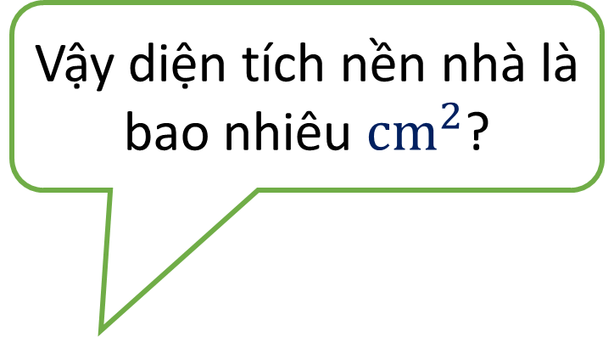
Tớ sẽ lát nền ngôi nhà đồ chơi bằng 100 hình vuông cạnh 1 cm.
Vậy diện tích nền nhà là bao nhiêu ${cm}^{2}$?

Slide 11
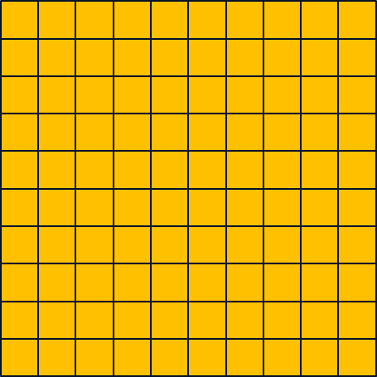
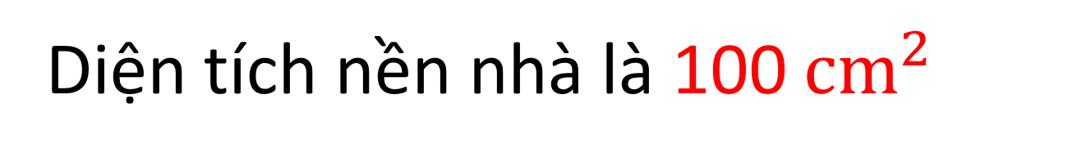


100${cm}^{2}$
1${cm}^{2}$
Diện tích nền nhà là 100 ${cm}^{2}$

Slide 12

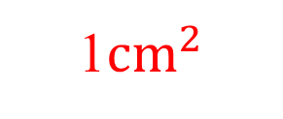
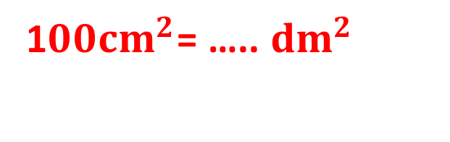
Đề-xi-mét vuông là một đơn vị đo diện tích
1
1${00cm}^{2}$= ….. ${dm}^{2}$
1dm
1${cm}^{2}$
Đề-xi-mét vuông là diện tích của một hình vuông có cạnh 1 dm.

Slide 13

Đề-xi-mét vuông là một đơn vị đo diện tích
1dm
1${dm}^{2}$
Đề-xi-mét vuông là diện tích của một hình vuông có cạnh 1 dm.

Slide 14
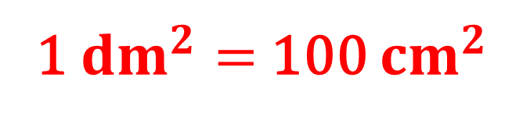

Đề-xi-mét vuông viết tắt là dm²
1${dm}^{2}$
1dm
1 ${dm}^{2}=$100 ${cm}^{2}$

Slide 15

Đề-xi-mét vuông là một đơn vị đo diện tích.
Đề-xi-mét vuông là diện tích của một hình vuông có cạnh 1 dm.
Đề-xi-mét vuông viết tắt là dm²
1 ${dm}^{2}=$100 ${cm}^{2}$

Slide 16
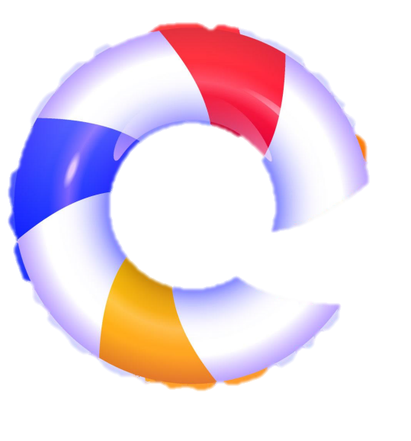


Các bạn hãy hoàn thành bài tập sau để chọn phao bơi giúp nhé!

Slide 17

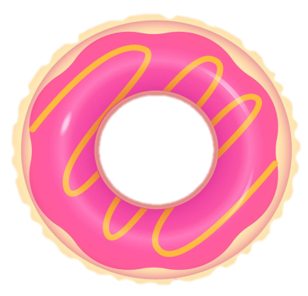

1
Hoàn thành bảng sau theo mẫu:
Đọc | Viết
Hai mươi tư đề-xi-mét vuông | 24 dm²
Ba trăm bốn mươi đề-xi-mét vuông | 340 dm²
Một nghìn không trăm linh năm đề-xi-mét vuông | 1 005 dm²
Năm nghìn đề-xi-mét vuông | 5 000 dm²
?
?
?
Notes:
Thiết kế: Hương Thảo – Zalo 0972.115.126. Các nick khác đều là giả mạo, ăn cắp chất xám

Slide 18
Mình đã lựa chọn được phao bơi phù hợp. Cảm ơn các bạn rất nhiều. Giờ thì hoàn thành BT2 để giúp mình chọn đồ bơi nhé!

Slide 19

Cách chuyển đổi: 1${ dm}^{2}=\text{1}\text{00}{ cm}^{2}$
2
Số?
300 cm² = dm²
?
a) 3 dm² = cm²
3
300
?
600 cm² = dm²
6
b) 6 dm² = cm²
?
600
?
650
?
6 dm² 50 cm² = cm²
Các em hoàn thành trong 5 phút nhé!
Các em kiểm tra kết quả nhé!

Slide 20

Bộ đồ bơi rất đáng yêu. Cảm ơn các bạn nhiều nhé!
Notes:
Thiết kế: Hương Thảo – Zalo 0972.115.126. Các nick khác đều là giả mạo, ăn cắp chất xám

Slide 21
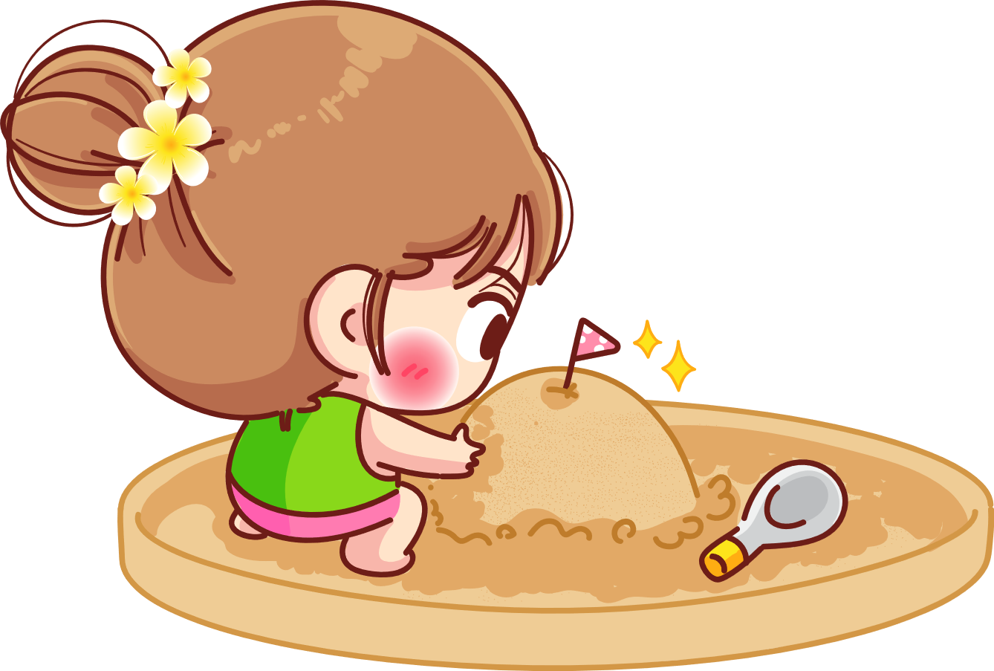
Các bạn hãy giải bài tập sau để giúp mình xây lâu đài cát nhé!

Slide 22

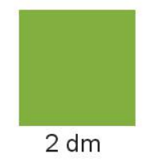
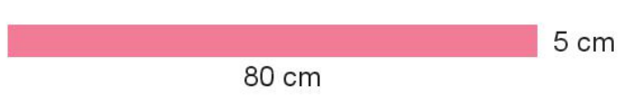
3
Quan sát hình vẽ rồi chọn câu trả lời đúng.
A. Diện tích hình vuông lớn hơn diện tích hình chữ nhật
B. Diện tích hình vuông bằng diện tích hình chữ nhật
C. Diện tích hình vuông bé hơn diện tích hình chữ nhật
Notes:
Thiết kế: Hương Thảo – Zalo 0972.115.126. Các nick khác đều là giả mạo, ăn cắp chất xám

Slide 23


3
Quan sát hình vẽ rồi chọn câu trả lời đúng.
Để so sánh được diện tích hai hình ta phải làm gì?
Áp dụng các công thức:
Diện tích hình chữ nhật = chiều dài × chiều rộng;
Diện tích hình vuông = cạnh × cạnh.

Slide 24
Đáp án:
Diện tích hình chữ nhật là: 80 x 5 = 400 cm²
Diện tích hình vuông là:
2 x 2 = 4 (dm²);
4 dm² = 400 cm².

Slide 25
3
Quan sát hình vẽ rồi chọn câu trả lời đúng.
A. Diện tích hình vuông lớn hơn diện tích hình chữ nhật
B. Diện tích hình vuông bằng diện tích hình chữ nhật
C. Diện tích hình vuông bé hơn diện tích hình chữ nhật

Slide 26

Lâu đài đẹp quá! Cảm ơn các bạn đã giúp mình xây lâu đài nhé!

Slide 27


Slide 28





2 dm² = …? cm²
20
2 000
200
2
Notes:
GV CLICK CHUỘT VÀO KHUNG ĐÁP ÁN → XUẤT HIỆN KẾT QUẢ ĐÚNG/SAI

Slide 29
800 cm² = …? dm²
8 000
80
800
8
Notes:
GV CLICK CHUỘT VÀO KHUNG ĐÁP ÁN → XUẤT HIỆN KẾT QUẢ ĐÚNG/SAI

Slide 30
4 dm² 40 cm² = …?... cm²
404
440
400
4 400
Notes:
GV CLICK CHUỘT VÀO KHUNG ĐÁP ÁN → XUẤT HIỆN KẾT QUẢ ĐÚNG/SAI

Slide 31

Giáo viên điền vào đây
Giáo viên điền vào đây
Giáo viên điền vào đây
Giáo viên điền vào đây

Slide 32


Slide 33

Tiết 1

